Slide 1
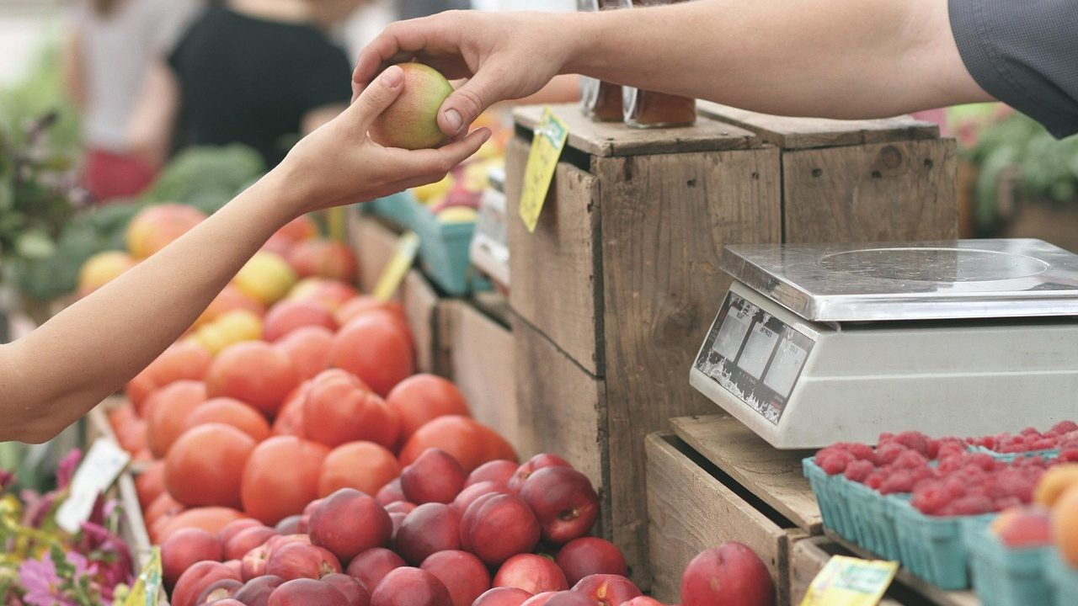
Nopal: qué aporta y
cómo llevarlo a la
mesa
Salud y Estética
Ver el OA en saludyestetica.lumbre.lat
Notes:
Objeto de aprendizaje de Lumbre · Salud y Estética
Enlace: https://saludyestetica.lumbre.lat/object/sye-bib-oa15-nopal

Slide 2
Acerca de este OA · 1 de 2
Objetivo
Reconocer qué aporta el nopal, medir una porción con medidas de cocina y decidir cómo comprarlo, limpiarlo, cocinarlo y guardarlo, sin cifras inventadas ni mitos.
Descripción
Ficha de la biblioteca de alimentos: qué aporta el nopal, cómo se mide una porción casera, cómo llevarlo a la mesa, una preparación sencilla, compra y conservación, y los mitos que conviene dejar en el mercado.
Nopal: qué aporta y cómo llevarlo a la mesa
2 / 65
Notes:
Enlace al OA: https://saludyestetica.lumbre.lat/object/sye-bib-oa15-nopal

Slide 3
Acerca de este OA · 2 de 2
Autoría: Salud y Estética
Etiquetas: nopal · verdura · fibra · mucílago · calcio · conservación
Nopal: qué aporta y cómo llevarlo a la mesa
3 / 65
Notes:
Continuación de «Acerca de este OA» (2 de 2).

Slide 4
Nopal: qué aporta y cómo llevarlo a la mesa · 1 de 2
Público y alcance
Cualquier persona que compra, cocina o quiere entender un alimento.
Caso ficticio. En el mercado sobre ruedas, Genoveva —nombre inventado— se detiene frente a una caja de nopales. El vendedor le dice que el nopal «cura la diabetes» y que «se toma crudo en ayunas para bajar el azúcar». Genoveva no busca un remedio: quiere una verdura para la comida familiar, que rinda y que no se eche a perder.
Nopal: qué aporta y cómo llevarlo a la mesa
4 / 65

Slide 5
Nopal: qué aporta y cómo llevarlo a la mesa · 2 de 2
No sabe si elegir las pencas más grandes o las tiernas, cómo quitarles las espinas sin lastimarse, ni si hay que hervirlas antes de comerlas. Tampoco sabe cuánto servir a un niño o a un adulto. Esta ficha la acompaña en esa decisión: qué aporta el nopal, cómo se mide una porción con lo que hay en la cocina, cómo se limpia y se cocina, y qué creencias conviene dejar en el mercado.
Nopal: qué aporta y cómo llevarlo a la mesa
5 / 65
Notes:
Continuación de «Nopal: qué aporta y cómo llevarlo a la mesa» (2 de 2).

Slide 6
Qué aporta el nopal · 1 de 2
El nopal es la penca de una cactácea y se come como verdura; la tuna es su fruta, y no son lo mismo. La penca aporta mucha agua, fibra —sobre todo mucílago, esa textura viscosa que suelta al cocinarse—, vitamina C, calcio, magnesio y carotenoides. Aporta muy poca grasa y poca proteína.
Nopal: qué aporta y cómo llevarlo a la mesa
6 / 65

Slide 7
Qué aporta el nopal · 2 de 2
El mucílago es fibra soluble y forma parte de lo que la verdura ofrece; si se retira por completo al lavarla, se pierde parte de esa fibra. El nopal no es un medicamento ni un alimento «medicinal»: es una verdura que suma agua, fibra y minerales a una comida. Su sabor es suave y ligeramente ácido, y combina con jitomate, cebolla, chile y cilantro.
Aporta agua, fibra y micronutrientes, pero no cubre sola la proteína ni la grasa de una comida.
Nopal: qué aporta y cómo llevarlo a la mesa
7 / 65
Notes:
Continuación de «Qué aporta el nopal» (2 de 2).

Slide 8
Porción y medida casera · 1 de 3
Una porción casera es una penca mediana o una taza de nopal en tiras; para acompañar una comida, una penca por persona suele bastar. Las pencas grandes se cortan en tiras o cuadros y se reparten; una sola penca muy grande puede dar para dos o tres porciones.
Las espinas se retiran antes de cocinar y no se cuentan como parte de la porción. La medida casera importa más que una cifra exacta: una taza de nopal no llena igual que una taza de arroz, y la verdura se come con tenedor, no se bebe.
Nopal: qué aporta y cómo llevarlo a la mesa
8 / 65

Slide 9
Porción y medida casera · 2 de 3
Si lo acompañas con huevo, queso fresco o frijol, agregas proteína; si lo comes solo, es una guarnición de agua y fibra. Si lo compras ya limpio, revisa que esté frío y que no tenga espinas sueltas en el envase.
Alcance de esta ficha
Ficha informativa de un alimento de la biblioteca. Describe qué aporta, cómo se mide una porción casera y cómo se elige o conserva; no prescribe dietas, no fija cantidades clínicas y no sustituye una consulta.
Nopal: qué aporta y cómo llevarlo a la mesa
9 / 65
Notes:
Continuación de «Porción y medida casera» (2 de 3).

Slide 10
Porción y medida casera · 3 de 3
Una verdura no reemplaza un plato
El nopal aporta agua, fibra y minerales, pero no cubre solo la proteína ni la grasa de una comida. Acompáñalo con otros alimentos en lugar de convertirlo en la comida completa.
Las espinas se ven mejor con luz
Revisa la penca por ambos lados antes de cortarla. Las espinas pequeñas y claras se ven con luz directa y se retiran con el cuchillo, no con los dedos.
Nopal: qué aporta y cómo llevarlo a la mesa
10 / 65
Notes:
Continuación de «Porción y medida casera» (3 de 3).

Slide 11
Cómo llevarlo a la mesa · 1 de 2
El nopal cabe en el desayuno, en la comida y en una botana. Asado o hervido, se sirve con jitomate, cebolla, cilantro y limón; también se guisa con huevo, se mezcla con frijol o se usa en tacos y salsas. Su sabor suave combina con lo ácido —limón, lima—, con chile, ajo y hierbas como el epazote. No necesita mucho aderezo: la penca ya suelta líquido y textura.
Nopal: qué aporta y cómo llevarlo a la mesa
11 / 65

Slide 12
Cómo llevarlo a la mesa · 2 de 2
Si lo hierves, puedes usar el agua para otra preparación o desecharla, según el sabor que busques; lo que no conviene es pensar que el agua «cura» algo. Para la mesa diaria, lo más simple es asarlo en el comal y servirlo en tiras con limón y sal. Acompáñalo con proteína si quieres una comida más completa, y varíalo con otras verduras durante la semana.
Nopal: qué aporta y cómo llevarlo a la mesa
12 / 65
Notes:
Continuación de «Cómo llevarlo a la mesa» (2 de 2).

Slide 13
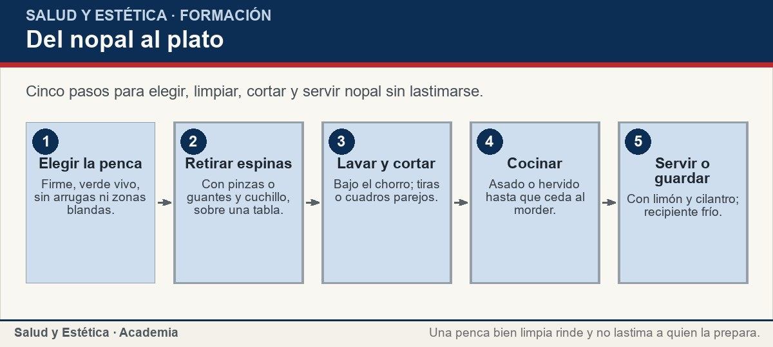
Cómo llevarlo a la mesa
Cinco pasos para elegir, limpiar, cortar y servir nopal sin lastimarse.
Ver imagen original en el OA
Notes:
Imagen del OA: assets/fig-1-flujo.jpg
Texto alternativo: Del nopal al plato
Pie: Cinco pasos para elegir, limpiar, cortar y servir nopal sin lastimarse.
Enlace: https://saludyestetica.lumbre.lat/object/sye-bib-oa15-nopal

Slide 14
Una preparación sencilla
Ensalada de nopal con jitomate y cilantro. Lava las pencas, retira las espinas con un cuchillo y las orillas duras, y córtalas en tiras. Ponlas a hervir en agua y cocina hasta que cambien de color y cedan al morder; si sueltan mucha baba, puedes escurrirlas. Escurre y deja enfriar. Pica jitomate, cebolla y cilantro, y mezcla con el nopal. Exprime limón, agrega una pizca de sal y revuelve. Sirve de inmediato o guarda en un recipiente cerrado en el refrigerador. No hace falta agregar azúcar ni suplementos. Consúmela el mismo día o al siguiente; si suelta líquido, escúrrela antes de servir.
Nopal: qué aporta y cómo llevarlo a la mesa
14 / 65

Slide 15
Una preparación sencilla
Situaciones frecuentes con el nopal y una decisión posible. No es una prescripción: es una forma de ordenar la compra.
Nopal: qué aporta y cómo llevarlo a la mesa
15 / 65
Notes:
Título completo de la tabla que sigue.

Slide 16
Tabla · 1 de 2
Situación | Qué observar | Decisión posible
La penca está arrugada | Perdió agua y firmeza | Elige otra más fresca o úsala pronto.
Tiene muchas espinas | Hay que limpiarla con cuidado | Usa pinzas o guantes y un cuchillo sobre una tabla.
Suelta mucha baba al cocer | Es mucílago, fibra soluble | Escurre si no te gusta la textura; no es un defecto.
Quieres una comida que llene | La verdura sola se queda corta | Acompaña con huevo, queso o frijol.
Nopal: qué aporta y cómo llevarlo a la mesa
16 / 65
Notes:
Tabla del OA: Tabla
Enlace: https://saludyestetica.lumbre.lat/object/sye-bib-oa15-nopal

Slide 17
Tabla · 2 de 2
Situación | Qué observar | Decisión posible
Alguien dice que cura la diabetes | Es una verdura, no un tratamiento | Mantén el tratamiento indicado y consulta tus dudas.
La penca tiene moho | El daño puede ir más allá de lo visible | Descártala completa; no recortes la parte visible.
Nopal: qué aporta y cómo llevarlo a la mesa
17 / 65
Notes:
Tabla del OA: Tabla
Enlace: https://saludyestetica.lumbre.lat/object/sye-bib-oa15-nopal

Slide 18
Compra, conservación e higiene · 1 de 2
Elige pencas firmes, de color verde vivo y sin arrugas ni zonas blandas; las espinas pequeñas y claras suelen indicar nopal tierno. Manipúlalas con pinzas o guantes, no con las manos desnudas. Lava la penca bajo el chorro antes de cortarla y retira las espinas con un cuchillo sobre una tabla; no las arranques con los dedos.
Guárdala en el refrigerador, en una bolsa de papel o un recipiente ventilado, y úsala en los siguientes días. El nopal cocido se guarda en un recipiente cerrado en frío y se consume pronto.
Nopal: qué aporta y cómo llevarlo a la mesa
18 / 65

Slide 19
Compra, conservación e higiene · 2 de 2
Si compras nopal ya limpio, prefiere puestos que mantengan el producto frío y usen utensilios limpios; revisa que no haya espinas sueltas ni olor fermentado. La penca con moho o con zonas blandas se descarta.
Nopal: qué aporta y cómo llevarlo a la mesa
19 / 65
Notes:
Continuación de «Compra, conservación e higiene» (2 de 2).

Slide 20
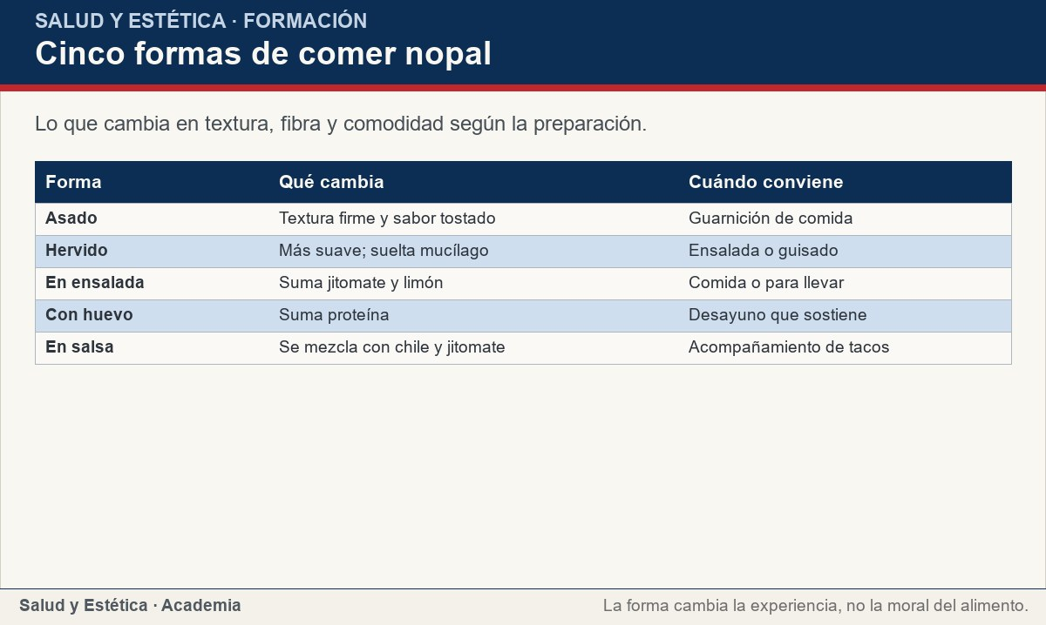
Compra, conservación e higiene
Lo que cambia en textura, fibra y comodidad según la preparación.
Ver imagen original en el OA
Notes:
Imagen del OA: assets/fig-2-matriz.jpg
Texto alternativo: Cinco formas de comer nopal
Pie: Lo que cambia en textura, fibra y comodidad según la preparación.
Enlace: https://saludyestetica.lumbre.lat/object/sye-bib-oa15-nopal

Slide 21
Mitos frecuentes · 1 de 2
«El nopal cura la diabetes»: es una verdura, no un tratamiento. Aporta fibra y agua, y puede formar parte de una alimentación variada, pero no sustituye la atención profesional ni los medicamentos indicados. «El nopal quema grasa»: ninguna verdura quema grasa; lo que cuenta es la porción y el conjunto del día.
Nopal: qué aporta y cómo llevarlo a la mesa
21 / 65

Slide 22
Mitos frecuentes · 2 de 2
«Hay que tomarlo crudo en ayunas para bajar el azúcar»: no hay una preparación mágica; el nopal se come como verdura y la diabetes se atiende con un profesional. «La baba hay que quitarla toda»: el mucílago es fibra soluble; retirarlo por completo es una decisión de textura, no una obligación. «El nopal es un cactus y no se come»: la penca tierna se come y forma parte de la cocina mexicana.
Ninguna de estas creencias lo vuelve bueno o malo: es una verdura que se disfruta con medida casera y dentro de una alimentación variada.
Nopal: qué aporta y cómo llevarlo a la mesa
22 / 65
Notes:
Continuación de «Mitos frecuentes» (2 de 2).

Slide 23
Mitos frecuentes · Cómo elegir, limpiar y cocinar nopal · Paso 1 de 6
Elige por firmeza y color
Busca pencas firmes, de verde vivo y sin arrugas ni zonas blandas. Las espinas pequeñas y claras suelen indicar nopal tierno; el moho o el olor fermentado descartan la pieza.
Nopal: qué aporta y cómo llevarlo a la mesa
23 / 65
Notes:
Recorrido: Cómo elegir, limpiar y cocinar nopal
Paso 1 de 6: Elige por firmeza y color
Texto del paso: Busca pencas firmes, de verde vivo y sin arrugas ni zonas blandas. Las espinas pequeñas y claras suelen indicar nopal tierno; el moho o el olor fermentado descartan la pieza.
Enlace: https://saludyestetica.lumbre.lat/object/sye-bib-oa15-nopal

Slide 24
Mitos frecuentes · Cómo elegir, limpiar y cocinar nopal · Paso 2 de 6
Protégete las manos
Manipula la penca con pinzas o guantes. Colócala sobre una tabla y retira las espinas con un cuchillo, empezando por los bordes.
Nopal: qué aporta y cómo llevarlo a la mesa
24 / 65
Notes:
Recorrido: Cómo elegir, limpiar y cocinar nopal
Paso 2 de 6: Protégete las manos
Texto del paso: Manipula la penca con pinzas o guantes. Colócala sobre una tabla y retira las espinas con un cuchillo, empezando por los bordes.
Enlace: https://saludyestetica.lumbre.lat/object/sye-bib-oa15-nopal

Slide 25
Mitos frecuentes · Cómo elegir, limpiar y cocinar nopal · Paso 3 de 6
Lava y corta
Enjuaga la penca bajo el chorro y córtala en tiras o cuadros del tamaño que prefieras. Usa una tabla y un cuchillo limpios.
Nopal: qué aporta y cómo llevarlo a la mesa
25 / 65
Notes:
Recorrido: Cómo elegir, limpiar y cocinar nopal
Paso 3 de 6: Lava y corta
Texto del paso: Enjuaga la penca bajo el chorro y córtala en tiras o cuadros del tamaño que prefieras. Usa una tabla y un cuchillo limpios.
Enlace: https://saludyestetica.lumbre.lat/object/sye-bib-oa15-nopal

Slide 26
Mitos frecuentes · Cómo elegir, limpiar y cocinar nopal · Paso 4 de 6
Cocina hasta que ceda
Ásala en el comal o hiérvela hasta que cambie de color y ceda al morder. Si suelta mucha baba, escúrrela; el mucílago es fibra, no un defecto.
Nopal: qué aporta y cómo llevarlo a la mesa
26 / 65
Notes:
Recorrido: Cómo elegir, limpiar y cocinar nopal
Paso 4 de 6: Cocina hasta que ceda
Texto del paso: Ásala en el comal o hiérvela hasta que cambie de color y ceda al morder. Si suelta mucha baba, escúrrela; el mucílago es fibra, no un defecto.
Enlace: https://saludyestetica.lumbre.lat/object/sye-bib-oa15-nopal

Slide 27
Mitos frecuentes · Cómo elegir, limpiar y cocinar nopal · Paso 5 de 6
Mide con la cocina
Sirve una penca mediana o una taza de tiras por persona. Acompaña con huevo, queso fresco o frijol si quieres una comida más completa.
Nopal: qué aporta y cómo llevarlo a la mesa
27 / 65
Notes:
Recorrido: Cómo elegir, limpiar y cocinar nopal
Paso 5 de 6: Mide con la cocina
Texto del paso: Sirve una penca mediana o una taza de tiras por persona. Acompaña con huevo, queso fresco o frijol si quieres una comida más completa.
Enlace: https://saludyestetica.lumbre.lat/object/sye-bib-oa15-nopal

Slide 28
Mitos frecuentes · Cómo elegir, limpiar y cocinar nopal · Paso 6 de 6
Guarda y anota
Guarda el nopal crudo en el refrigerador, en bolsa de papel o recipiente ventilado, y el cocido en un recipiente cerrado en frío. Anota cuándo lo compraste y consúmelo pronto.
Nopal: qué aporta y cómo llevarlo a la mesa
28 / 65
Notes:
Recorrido: Cómo elegir, limpiar y cocinar nopal
Paso 6 de 6: Guarda y anota
Texto del paso: Guarda el nopal crudo en el refrigerador, en bolsa de papel o recipiente ventilado, y el cocido en un recipiente cerrado en frío. Anota cuándo lo compraste y consúmelo pronto.
Enlace: https://saludyestetica.lumbre.lat/object/sye-bib-oa15-nopal

Slide 29
Mitos frecuentes · Caso ficticio: los nopales de Genoveva · Paso 1 de 3
Los datos del caso
Caso ficticio. Genoveva, nombre inventado, compra una caja de nopales grandes para la comida de tres personas. Los guarda en una bolsa cerrada en el refrigerador y a los cuatro días encuentra varias pencas blandas y con moho. Quiere saber si puede rescatar alguna y cómo comprar mejor la próxima vez.
Nopal: qué aporta y cómo llevarlo a la mesa
29 / 65
Notes:
Recorrido: Caso ficticio: los nopales de Genoveva
Paso 1 de 3: Los datos del caso
Texto del paso: Caso ficticio. Genoveva, nombre inventado, compra una caja de nopales grandes para la comida de tres personas. Los guarda en una bolsa cerrada en el refrigerador y a los cuatro días encuentra varias pencas blandas y con moho. Quiere saber si puede rescatar alguna y cómo comprar mejor la próxima vez.
Enlace: https://saludyestetica.lumbre.lat/object/sye-bib-oa15-nopal

Slide 30
Mitos frecuentes · Caso ficticio: los nopales de Genoveva · Paso 2 de 3
Lo que se observa
Las pencas no estaban malas al comprarlas: la bolsa cerrada y la humedad las echaron a perder. Genoveva compró una caja grande para tres personas y no calculó cuántas pencas se comerían. Las que tenían moho contaminaron a las demás.
Nopal: qué aporta y cómo llevarlo a la mesa
30 / 65
Notes:
Recorrido: Caso ficticio: los nopales de Genoveva
Paso 2 de 3: Lo que se observa
Texto del paso: Las pencas no estaban malas al comprarlas: la bolsa cerrada y la humedad las echaron a perder. Genoveva compró una caja grande para tres personas y no calculó cuántas pencas se comerían. Las que tenían moho contaminaron a las demás.
Enlace: https://saludyestetica.lumbre.lat/object/sye-bib-oa15-nopal

Slide 31
Mitos frecuentes · Caso ficticio: los nopales de Genoveva · Paso 3 de 3
Lo que se decide
Genoveva compra cuatro pencas medianas, las guarda en una bolsa de papel en el refrigerador y las limpia con pinzas el mismo día. Asa la mitad y hierve la otra; sirve una penca por persona con jitomate, cilantro y limón. Acompaña con huevo para completar la comida. No necesita remedios ni suplementos: cambió el tamaño de la compra y la forma de guardar.
Nopal: qué aporta y cómo llevarlo a la mesa
31 / 65
Notes:
Recorrido: Caso ficticio: los nopales de Genoveva
Paso 3 de 3: Lo que se decide
Texto del paso: Genoveva compra cuatro pencas medianas, las guarda en una bolsa de papel en el refrigerador y las limpia con pinzas el mismo día. Asa la mitad y hierve la otra; sirve una penca por persona con jitomate, cilantro y limón. Acompaña con huevo para completar la comida. No necesita remedios ni suplementos: cambió el tamaño de la compra y la forma de guardar.
Enlace: https://saludyestetica.lumbre.lat/object/sye-bib-oa15-nopal

Slide 32
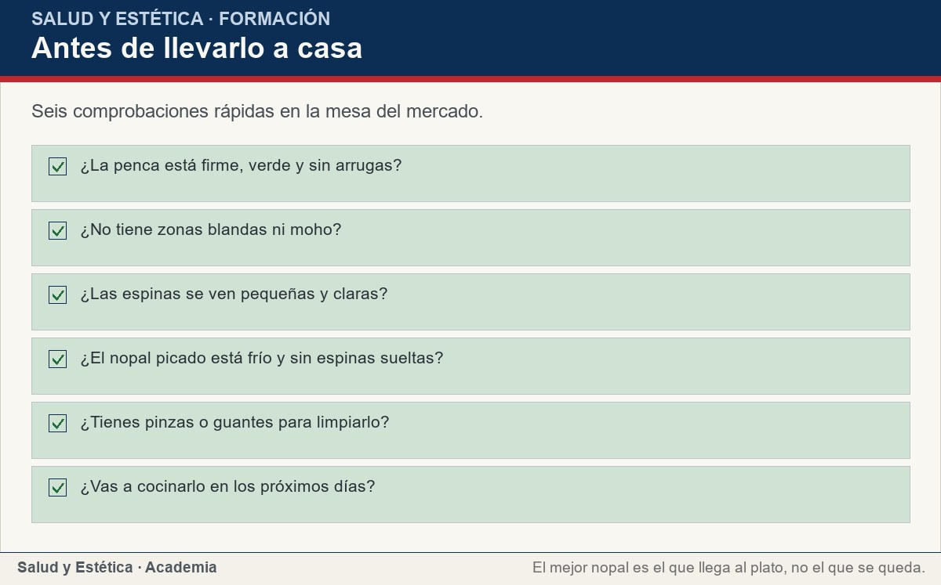
Mitos frecuentes
Seis comprobaciones rápidas en la mesa del mercado.
Ver imagen original en el OA
Notes:
Imagen del OA: assets/fig-3-checklist.jpg
Texto alternativo: Antes de llevarlo a casa
Pie: Seis comprobaciones rápidas en la mesa del mercado.
Enlace: https://saludyestetica.lumbre.lat/object/sye-bib-oa15-nopal

Slide 33
Errores frecuentes · 1 de 2
•
Limpiar las espinas con las manos desnudas. Las espinas pequeñas se clavan y son difíciles de ver. Usa pinzas o guantes y un cuchillo sobre una tabla; revisa la penca por ambos lados.
•
Guardar el nopal en una bolsa cerrada y húmeda. La humedad y la falta de aire favorecen el moho. Guárdalo en bolsa de papel o recipiente ventilado y consúmelo en pocos días.
Nopal: qué aporta y cómo llevarlo a la mesa
33 / 65

Slide 34
Errores frecuentes · 2 de 2
•
Retirar toda la baba porque «se ve rara». El mucílago es fibra soluble y parte de lo que el nopal ofrece. Escurrirlo es una decisión de textura, pero no es obligatorio ni convierte la verdura en dañina.
•
Sustituir un tratamiento por nopal. El nopal es una verdura, no un medicamento. Si vives con diabetes o tomas algún fármaco, no cambies ni suspendas nada por comer nopal; consulta con tu profesional.
Nopal: qué aporta y cómo llevarlo a la mesa
34 / 65
Notes:
Continuación de «Errores frecuentes» (2 de 2).

Slide 35
Criterios para decidir · 1 de 2
1.
Si la penca está arrugada o blanda, elige otra más fresca.
2.
Si tiene moho o huele a fermentado, descártala completa.
3.
Si la vas a limpiar, usa pinzas o guantes y un cuchillo sobre una tabla.
4.
Si la comes sola, sirve una penca mediana y acompáñala con proteína.
5.
Si alguien te dice que cura una enfermedad, no suspendas tu tratamiento: consulta.
Nopal: qué aporta y cómo llevarlo a la mesa
35 / 65

Slide 36
Criterios para decidir · 2 de 2
Límites y escalamiento
Consulta a un profesional sanitario si después de comer nopal aparece picor en la boca, hinchazón de labios o garganta, ronchas o dificultad para respirar; esto último es una urgencia. También si tienes molestias digestivas persistentes o si vives con diabetes y alguien te propone cambiar tu tratamiento por esta verdura. Esta ficha no diagnostica ni indica tratamientos, y no sustituye una consulta.
Nopal: qué aporta y cómo llevarlo a la mesa
36 / 65
Notes:
Continuación de «Criterios para decidir» (2 de 2).

Slide 37
Actividad 1 · Opción múltiple
Sección: Comprueba lo que aprendiste
¿Cuál es una porción casera razonable de nopal para acompañar una comida?
A) Una penca mediana o una taza de tiras.
B) Cinco pencas grandes.
C) Sólo el agua de cocción.
D) Las espinas licuadas.
Nopal: qué aporta y cómo llevarlo a la mesa
37 / 65
Notes:
Solución: A) Una penca mediana o una taza de tiras.
Explicación: Una penca mediana o una taza de tiras es una medida casera útil. Las espinas se retiran y no se comen; el agua de cocción no es un remedio.
Evidencia: La ficha propone medidas caseras, no gramos: penca, taza o tiras.
Enlace al OA: https://saludyestetica.lumbre.lat/object/sye-bib-oa15-nopal

Slide 38
Actividad 2 · Opción múltiple
Sección: Comprueba lo que aprendiste
Compras nopales con espinas. ¿Cómo conviene limpiarlos?
A) Con pinzas o guantes y un cuchillo, sobre una tabla.
B) Con las manos desnudas, para sentir las espinas.
C) Pasándolos por el fuego sin lavarlos.
D) Dejándolos enteros y comiéndolos así.
Nopal: qué aporta y cómo llevarlo a la mesa
38 / 65
Notes:
Solución: A) Con pinzas o guantes y un cuchillo, sobre una tabla.
Explicación: Las espinas se clavan y son difíciles de ver. Pinzas o guantes y un cuchillo sobre una tabla permiten retirarlas sin lastimarse; después se lava la penca.
Evidencia: La sección de compra y el procedimiento describen la limpieza segura.
Enlace al OA: https://saludyestetica.lumbre.lat/object/sye-bib-oa15-nopal

Slide 39
Actividad 3 · Verdadero o falso
Sección: Comprueba lo que aprendiste
El nopal es una verdura y la tuna es su fruta.
A) Verdadero
B) Falso
Nopal: qué aporta y cómo llevarlo a la mesa
39 / 65
Notes:
Solución: Verdadero
Explicación: La penca del nopal se come como verdura; la tuna es el fruto de la misma cactácea. Son partes distintas y se preparan distinto.
Evidencia: La sección «Qué aporta» distingue la penca de la tuna.
Enlace al OA: https://saludyestetica.lumbre.lat/object/sye-bib-oa15-nopal

Slide 40
Actividad 4 · Verdadero o falso
Sección: Comprueba lo que aprendiste
El nopal cura la diabetes.
A) Verdadero
B) Falso
Nopal: qué aporta y cómo llevarlo a la mesa
40 / 65
Notes:
Solución: Falso
Explicación: El nopal es una verdura que aporta fibra y agua, no un tratamiento. La diabetes se atiende con un profesional y no se suspende ningún medicamento por comer nopal.
Evidencia: La sección de mitos y el escalamiento lo explican.
Enlace al OA: https://saludyestetica.lumbre.lat/object/sye-bib-oa15-nopal

Slide 41
Actividad 5 · Relacionar · 1 de 2
Sección: Comprueba lo que aprendiste
Relaciona cada parte o preparación con lo que corresponde.
Columna A
1. Penca
2. Tuna
3. Mucílago
4. Espinas
5. Nopal en ayunas
Columna B
A) Fruta de la misma cactácea
Nopal: qué aporta y cómo llevarlo a la mesa
41 / 65
Notes:
Solución: Penca → Verdura que se come
Tuna → Fruta de la misma cactácea
Mucílago → Fibra soluble y textura viscosa
Espinas → Se retiran con cuidado
Nopal en ayunas → No es un tratamiento
Evidencia: Cada parte tiene un uso distinto; ninguna convierte a la verdura en un remedio.
Enlace al OA: https://saludyestetica.lumbre.lat/object/sye-bib-oa15-nopal

Slide 42
Actividad 5 · Relacionar · 2 de 2
B) Fibra soluble y textura viscosa
C) Se retiran con cuidado
D) No es un tratamiento
E) Verdura que se come
Nopal: qué aporta y cómo llevarlo a la mesa
42 / 65
Notes:
Continuación de «Actividad 5 · Relacionar» (2 de 2).

Slide 43
Actividad 6 · Completar la frase
Sección: Comprueba lo que aprendiste
El nopal aporta agua, ___ y calcio; su textura viscosa viene del ___.
Nopal: qué aporta y cómo llevarlo a la mesa
43 / 65
Notes:
Solución: fibra · mucílago
Explicación: La fibra y el mucílago explican buena parte de su textura; el calcio y otros minerales acompañan a una verdura con poca grasa y poca proteína.
Evidencia: Descripción de la composición en la sección «Qué aporta».
Enlace al OA: https://saludyestetica.lumbre.lat/object/sye-bib-oa15-nopal

Slide 44
Actividad 7 · Clasificar · 1 de 2
Sección: Comprueba lo que aprendiste
Clasifica cada señal de compra.
Categorías
• Buena señal
• Señal de alerta
1. La penca está firme y verde
2. Tiene zonas blandas y arrugas
3. Las espinas se ven pequeñas y claras
4. Hay moho en la penca
Nopal: qué aporta y cómo llevarlo a la mesa
44 / 65
Notes:
Solución: 1. La penca está firme y verde → Buena señal
2. Tiene zonas blandas y arrugas → Señal de alerta
3. Las espinas se ven pequeñas y claras → Buena señal
4. Hay moho en la penca → Señal de alerta
5. El nopal picado está frío → Buena señal
6. Huele a fermentado → Señal de alerta
7. El vendedor usa un cuchillo limpio → Buena señal
8. Hay espinas sueltas en el envase → Señal de alerta
Evidencia: Firmeza, color y limpieza son señales observables; el moho y el olor fermentado descartan la compra.
Enlace al OA: https://saludyestetica.lumbre.lat/object/sye-bib-oa15-nopal

Slide 45
Actividad 7 · Clasificar · 2 de 2
5. El nopal picado está frío
6. Huele a fermentado
7. El vendedor usa un cuchillo limpio
8. Hay espinas sueltas en el envase
Clasifica cada elemento en una de las categorías.
Nopal: qué aporta y cómo llevarlo a la mesa
45 / 65
Notes:
Continuación de «Actividad 7 · Clasificar» (2 de 2).

Slide 46
Actividad 8 · Detective de errores
Sección: Comprueba lo que aprendiste
Marca la línea donde el razonamiento falla.
A) Elijo pencas firmes y las limpio con pinzas.
B) Las lavo antes de cortarlas y las cocino hasta que cedan.
C) Como el nopal es natural, puedo suspender mi tratamiento y comerlo a diario.
D) Sirvo una penca por persona y la acompaño con huevo.
E) Guardo el nopal cocido en un recipiente cerrado en frío.
Nopal: qué aporta y cómo llevarlo a la mesa
46 / 65
Notes:
Solución: C) Como el nopal es natural, puedo suspender mi tratamiento y comerlo a diario.
Explicación: Que un alimento sea natural no lo vuelve un medicamento. El tratamiento se mantiene y cualquier cambio se consulta con un profesional; el nopal es una verdura, no un sustituto.
Evidencia: La ficha insiste en que el nopal no cura la diabetes ni sustituye un tratamiento.
Enlace al OA: https://saludyestetica.lumbre.lat/object/sye-bib-oa15-nopal

Slide 47
Revisión rápida · 1 de 2
Criterio de avance
Se considera superado con al menos 70% de acierto agregado en las actividades cubiertas.
Actividades cubiertas
• Opción múltiple · sye-bib-oa15-ex01
• Opción múltiple · sye-bib-oa15-ex02
• Verdadero o falso · sye-bib-oa15-ex03
• Verdadero o falso · sye-bib-oa15-ex04
• Relacionar · sye-bib-oa15-ex05
Nopal: qué aporta y cómo llevarlo a la mesa
47 / 65
Notes:
Compuerta de avance: Revisión rápida
Umbral declarado: 70%.
No se incluyen puntuaciones de ninguna sesión ni respuestas personales.
Enlace: https://saludyestetica.lumbre.lat/object/sye-bib-oa15-nopal

Slide 48
Revisión rápida · 2 de 2
• Completar la frase · sye-bib-oa15-ex06
• Clasificar · sye-bib-oa15-ex07
• Detective de errores · sye-bib-oa15-ex08
Al superar: Eliges pencas con señales observables, las limpias sin lastimarte y sabes cuánto servir.
Si aún no se alcanza: Repasa la lista de compra y la tabla de situaciones; vuelve a clasificar las señales de la actividad.
Nopal: qué aporta y cómo llevarlo a la mesa
48 / 65
Notes:
Continuación de «Revisión rápida» (2 de 2).

Slide 49
Actividad 9 · Reflexión
Sección: Comprueba lo que aprendiste
Piensa en la última vez que compraste nopales. ¿Los guardaste en bolsa cerrada? ¿Los limpaste con las manos? Escribe un cambio concreto para la próxima compra y una señal que te diga que la penca está fresca.
Pregunta abierta · las respuestas personales no se incluyen en esta exportación.
Nopal: qué aporta y cómo llevarlo a la mesa
49 / 65
Notes:
Reflexión del OA: Piensa en la última vez que compraste nopales. ¿Los guardaste en bolsa cerrada? ¿Los limpaste con las manos? Escribe un cambio concreto para la próxima compra y una señal que te diga que la penca está fresca.
No se exportan respuestas personales.
Enlace: https://saludyestetica.lumbre.lat/object/sye-bib-oa15-nopal

Slide 50
Juegos · Memoria del nopal
Cara A | Cara B
Nopal | Penca que se come como verdura
Tuna | Fruta de la misma cactácea
Mucílago | Fibra soluble y textura viscosa
Espinas | Se retiran con pinzas y cuchillo
Diabetes | Se atiende con un profesional
Nopal: qué aporta y cómo llevarlo a la mesa
50 / 65
Notes:
Tabla del OA: Juegos · Memoria del nopal
Enlace: https://saludyestetica.lumbre.lat/object/sye-bib-oa15-nopal

Slide 51
Juegos · Memoria del nopal · Cómo practicar
Este es el contenido estático del juego. Para emparejar las cartas y practicar la interacción, abre el OA.
Abrir el juego en el OA
Nopal: qué aporta y cómo llevarlo a la mesa
51 / 65
Notes:
Juego de memoria: Juegos · Memoria del nopal
Enlace: https://saludyestetica.lumbre.lat/object/sye-bib-oa15-nopal

Slide 52
Juegos · Tarjetas para elegir y cocinar nopal · Tarjeta 1 de 5
Pregunta
¿Cómo sé si una penca está fresca?
Nopal: qué aporta y cómo llevarlo a la mesa
52 / 65
Notes:
Anverso: ¿Cómo sé si una penca está fresca?
Reverso: Está firme, de verde vivo y sin arrugas ni zonas blandas. Las espinas pequeñas y claras suelen indicar nopal tierno; el moho y el olor fermentado la descartan.
Enlace: https://saludyestetica.lumbre.lat/object/sye-bib-oa15-nopal

Slide 53
Juegos · Tarjetas para elegir y cocinar nopal · Tarjeta 1 de 5 · Respuesta
Respuesta
Está firme, de verde vivo y sin arrugas ni zonas blandas. Las espinas pequeñas y claras suelen indicar nopal tierno; el moho y el olor fermentado la descartan.
Nopal: qué aporta y cómo llevarlo a la mesa
53 / 65
Notes:
Respuesta de la tarjeta 1.

Slide 54
Juegos · Tarjetas para elegir y cocinar nopal · Tarjeta 2 de 5
Pregunta
¿El nopal cura la diabetes?
Nopal: qué aporta y cómo llevarlo a la mesa
54 / 65
Notes:
Anverso: ¿El nopal cura la diabetes?
Reverso: No. Es una verdura que aporta fibra y agua; no sustituye la atención profesional ni los medicamentos indicados. Cualquier cambio se consulta.
Enlace: https://saludyestetica.lumbre.lat/object/sye-bib-oa15-nopal

Slide 55
Juegos · Tarjetas para elegir y cocinar nopal · Tarjeta 2 de 5 · Respuesta
Respuesta
No. Es una verdura que aporta fibra y agua; no sustituye la atención profesional ni los medicamentos indicados. Cualquier cambio se consulta.
Nopal: qué aporta y cómo llevarlo a la mesa
55 / 65
Notes:
Respuesta de la tarjeta 2.

Slide 56
Juegos · Tarjetas para elegir y cocinar nopal · Tarjeta 3 de 5
Pregunta
¿Cómo se limpian las espinas?
Nopal: qué aporta y cómo llevarlo a la mesa
56 / 65
Notes:
Anverso: ¿Cómo se limpian las espinas?
Reverso: Con pinzas o guantes y un cuchillo, sobre una tabla. Se revisa la penca por ambos lados y después se lava bajo el chorro.
Enlace: https://saludyestetica.lumbre.lat/object/sye-bib-oa15-nopal

Slide 57
Juegos · Tarjetas para elegir y cocinar nopal · Tarjeta 3 de 5 · Respuesta
Respuesta
Con pinzas o guantes y un cuchillo, sobre una tabla. Se revisa la penca por ambos lados y después se lava bajo el chorro.
Nopal: qué aporta y cómo llevarlo a la mesa
57 / 65
Notes:
Respuesta de la tarjeta 3.

Slide 58
Juegos · Tarjetas para elegir y cocinar nopal · Tarjeta 4 de 5
Pregunta
¿Qué es la baba del nopal?
Nopal: qué aporta y cómo llevarlo a la mesa
58 / 65
Notes:
Anverso: ¿Qué es la baba del nopal?
Reverso: Es mucílago, una fibra soluble que le da textura viscosa. Escurrirla es una decisión de textura; no es un defecto ni hace daño.
Enlace: https://saludyestetica.lumbre.lat/object/sye-bib-oa15-nopal

Slide 59
Juegos · Tarjetas para elegir y cocinar nopal · Tarjeta 4 de 5 · Respuesta
Respuesta
Es mucílago, una fibra soluble que le da textura viscosa. Escurrirla es una decisión de textura; no es un defecto ni hace daño.
Nopal: qué aporta y cómo llevarlo a la mesa
59 / 65
Notes:
Respuesta de la tarjeta 4.

Slide 60
Juegos · Tarjetas para elegir y cocinar nopal · Tarjeta 5 de 5
Pregunta
¿Cómo guardo el nopal?
Nopal: qué aporta y cómo llevarlo a la mesa
60 / 65
Notes:
Anverso: ¿Cómo guardo el nopal?
Reverso: Crudo, en bolsa de papel o recipiente ventilado en el refrigerador. Cocido, en un recipiente cerrado en frío. Consúmelo en pocos días.
Enlace: https://saludyestetica.lumbre.lat/object/sye-bib-oa15-nopal

Slide 61
Juegos · Tarjetas para elegir y cocinar nopal · Tarjeta 5 de 5 · Respuesta
Respuesta
Crudo, en bolsa de papel o recipiente ventilado en el refrigerador. Cocido, en un recipiente cerrado en frío. Consúmelo en pocos días.
Nopal: qué aporta y cómo llevarlo a la mesa
61 / 65
Notes:
Respuesta de la tarjeta 5.

Slide 62
Para dominar este tema
El nopal no necesita un mito para ser útil: aporta agua, fibra, vitamina C, calcio y magnesio, y se disfruta con una medida casera. Elige pencas firmes y verdes, retira las espinas con pinzas y cuchillo, lávalas y cocínalas hasta que cedan. Sírvelo con jitomate, cilantro y limón, y acompáñalo con proteína si quieres una comida más completa. No lo conviertas en remedio ni suspendas un tratamiento por comerlo. Ninguna verdura cura por sí sola ni sustituye un plato; el nopal, bien elegido y bien preparado, es una buena compañera de la mesa.
Nopal: qué aporta y cómo llevarlo a la mesa
62 / 65

Slide 63
Fuentes y estado de revisión · 1 de 3
Fuentes consultadas:
F-OMS-DIETA · OMS, Alimentación sana (hoja informativa actualizada el 26 de enero de 2026) · https://www.who.int/es/news-room/fact-sheets/detail/healthy-diet · consulta: 2026-10-25 · alcance: Alcance internacional. La base de una alimentación saludable son alimentos mínimamente procesados y no procesados; frutas y verduras forman parte de esa base. No fija porciones ni sustituye una consulta.
Nopal: qué aporta y cómo llevarlo a la mesa
63 / 65

Slide 64
Fuentes y estado de revisión · 2 de 3
F-GUIAS-MX · Guías Alimentarias Saludables y Sostenibles para la Población Mexicana 2025, Secretaría de Salud · https://www.gob.mx/salud/sinsamac/documentos/guias-alimentarias-saludables-y-sostenibles-para-la-poblacion-mexicana-2025 · consulta: 2026-10-25 · alcance: Alcance federal en México; orientación alimentaria. Propone patrones y prácticas más saludables y sostenibles, con alimentos locales y de temporada. No fija porciones individuales.
Nopal: qué aporta y cómo llevarlo a la mesa
64 / 65
Notes:
Continuación de «Fuentes y estado de revisión» (2 de 3).

Slide 65
Fuentes y estado de revisión · 3 de 3
F-USDA-FDC · USDA FoodData Central, base de datos pública de composición de alimentos · https://fdc.nal.usda.gov/ · consulta: 2026-10-25 · alcance: Alcance internacional (Estados Unidos). Se usó para confirmar los nutrientes que se describen de forma cualitativa; no se transcribieron gramos, miligramos ni kilocalorías.
Estado de revisión: Revisión editorial, 25 de octubre de 2026. Revisión por profesional sanitario: no realizada, pendiente. Ficha informativa de un alimento; no prescribe dietas ni sustituye una consulta.
Nopal: qué aporta y cómo llevarlo a la mesa
65 / 65
Notes:
Continuación de «Fuentes y estado de revisión» (3 de 3).

